Slide 1

NÁZEV ŠKOLY: Základní škola Vysoké Mýto, Knířov
JMÉNO AUTORA: Mgr. Petra Chválová
ŠABLONA: I/2 Inovace a zkvalitnění výuky směřující k rozvoji čtenářské a informační gramotnosti
PRO ROČNÍK: 3.
NÁZEV MATERIÁLU: VY_12_INOVACE_01_VÝUK.M.č.21_OCHRANA PŘÍRODY
ČÍSLO MATERIÁLU: 21 DATUM: 10. 5. 2012
VZDĚLÁVACÍ OBLAST: Člověk a jeho svět
Metodický list / anotace:
- Prezentace je určena k využití v hodinách Prvouky ve 3.ročníku při výuce kapitoly Životní prostředí.
- Prezentace je zaměřena na seznámení žáků s ochranou přírody v podobě našich národních parků. Děti se prezentace aktivně účastní, střídají se ve čtení, přemýšlejí, co je v národním parku zakázáno. Následovně se seznámíme s návštěvním řádem NP a jeho jednotlivými zónami. Po prezentaci následuje práce s mapou a vyhledávání národních parků České republiky. Na konci prezentace si vše shrneme v části Opakování.

Slide 2
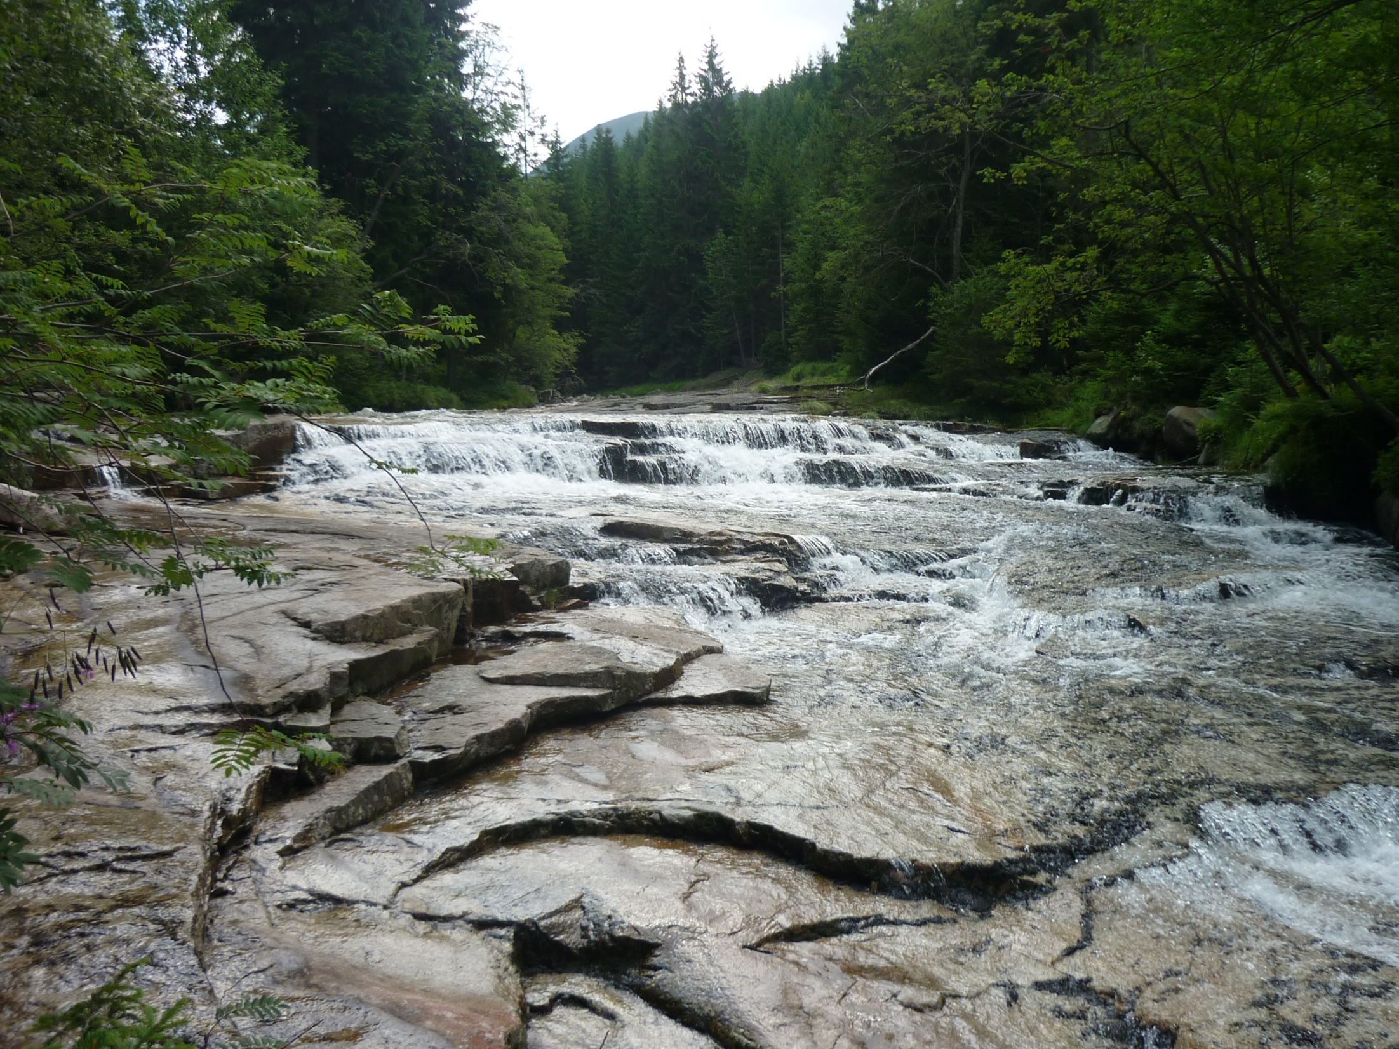
Naše národní parky

Slide 3
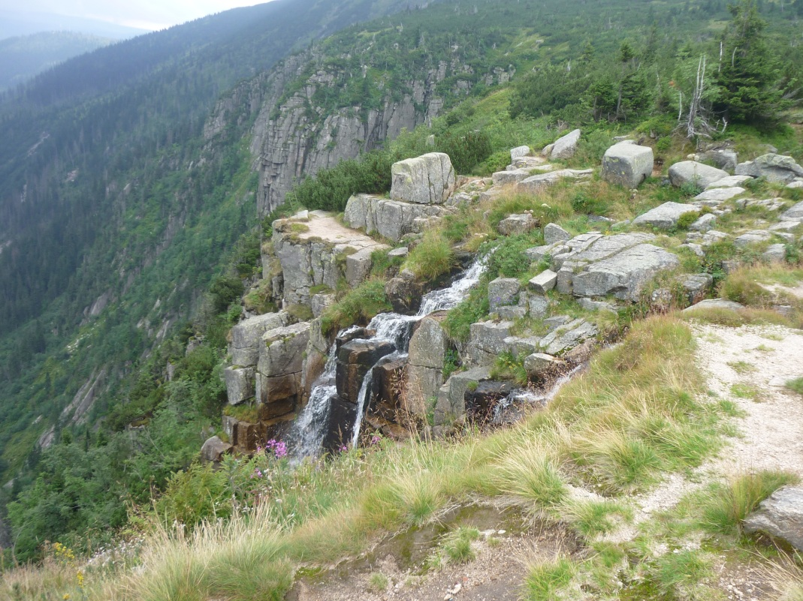
Co znamená název národní park?
národní park je rozsáhlé území, které je svým způsobem jedinečné
využití národních parků slouží k zachování a zlepšení přírodních poměrů

Slide 4
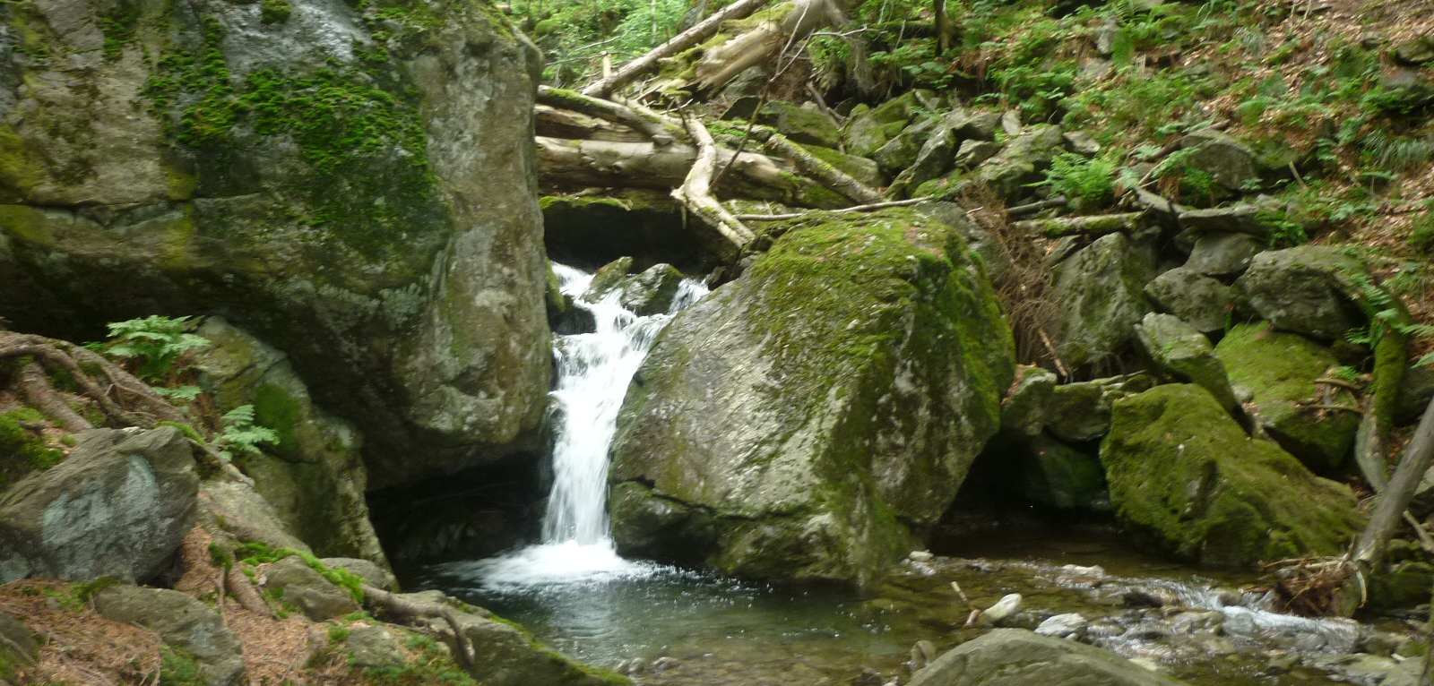
pro národní parky se užívá zkratka NP
příroda (živá i neživá) je zde přísně chráněna
je zde omezen volný pohyb veřejnosti
je nutné dodržovat návštěvní řád

Slide 5
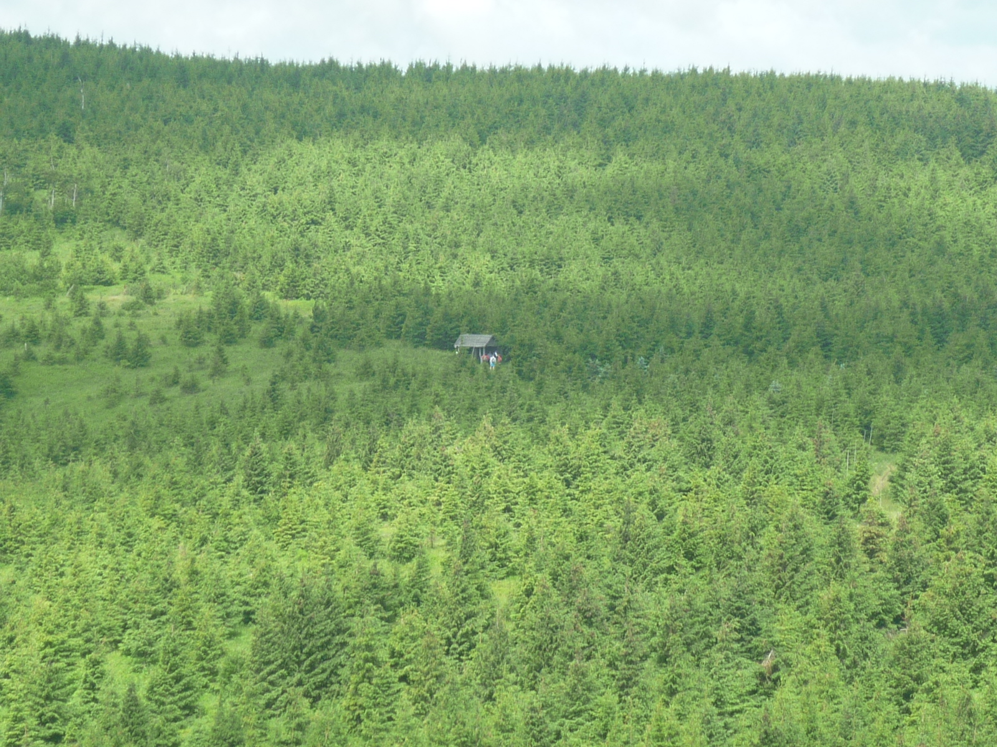
Národní parky ČR
na území naší republiky leží 4 národní parky
Krkonošský národní park (KRNAP)
Národní park České Švýcarsko
Národní park Podyjí
Národní park Šumava

Slide 6
Zóny národního parku
- podle kvality životného prostředí je národní park rozdělen do 4 zón:
I. zóna – přísná přírodní
- území s nejvýznamnějšími přírodními hodnotami
příroda by měla být ponechána přirozenému vývoji bez zásahu člověka
zákaz sběru lesních plodů a vstupu mimo turisticky značené trasy
II. zóna – řízená přírodní
obklopuje I. zónu, jsou zde významné přírodní hodnoty
zákaz sběru lesních plodů a vstupu mimo turisticky značené trasy

Slide 7
III. zóna – okrajová/nárazová
je využívána rekreačně a turisticky
provozuje se zde zemědělství, zvláště pastevectví a sklizeň sena, hospodaří se v lesích s respektem na ochranu území
Ochranné pásmo
tvoří jakýsi ochranný pás, která zabezpečují území před nechtěnými vlivy
jsou zde rekreační a sportovní centra

Slide 8
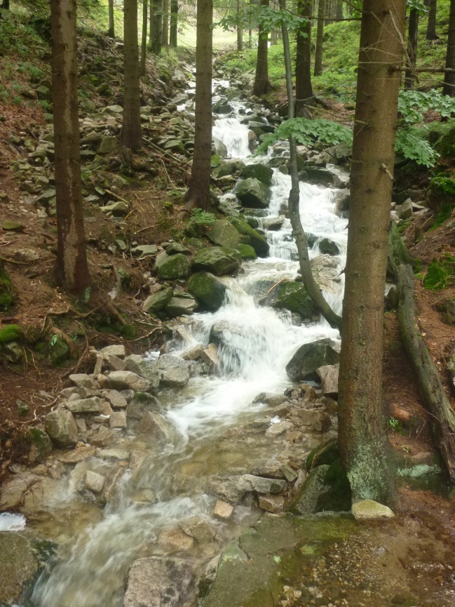
Co je v návštěvním řádu našich národních parků zakázáno?
tábořit, rozdělávat ohně
vjíždět a setrvávat zde s motorovými i nemotorovými vozidly mimo vyhrazená místa
provozovat horolezectví
poškozovat a znečišťovat životní prostředí
volné pobíhání psů a jiných domácích zvířat

Slide 9

provozovat volný a stánkový prodej
provozovat vodní sporty a vodní turistiku na řece (např. Dyji)
zatěžovat přírodní prostředí nadměrným hlukem
záměrně rozšiřovat nepůvodní rostliny a živočichy, …

Slide 10
Opakování
K čemu Národní parky slouží?
K zachování přirozeného prostředí pro rostliny a živočichy.
Je zde umožněn volný pohyb?
Ne, volný pohyb veřejnosti je zde omezen.
Jak se jmenují pravidla, které je tu nutné dodržovat?
Návštěvní řád.
Vyjmenuj národní parky České republiky:
KRNAP – Krkonošský národní park, NP České Švýcarsko, NP Podyjí, NP Šumava
Můžeme v národních parcích vysazovat další rostliny?
Ne, záměrné rozšiřování nepůvodních rostlin je zde zakázáno.

Slide 11
Odkazy
Archiv autora
CHALUPA, P. Naše vlast. 2. vyd. Pardubice : Alter, 1996. ISBN 8085775905. s. 35 – 36.

